Slide 1
«Сестринское дело в офтальмологии»
Специализированная секция РАМС

Slide 2
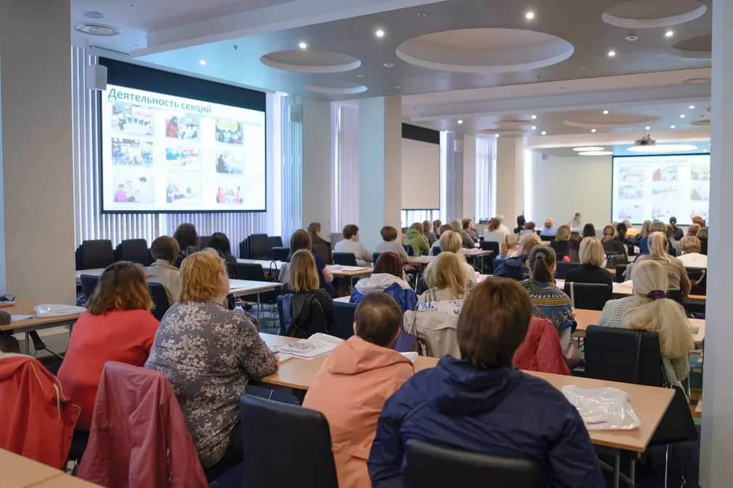
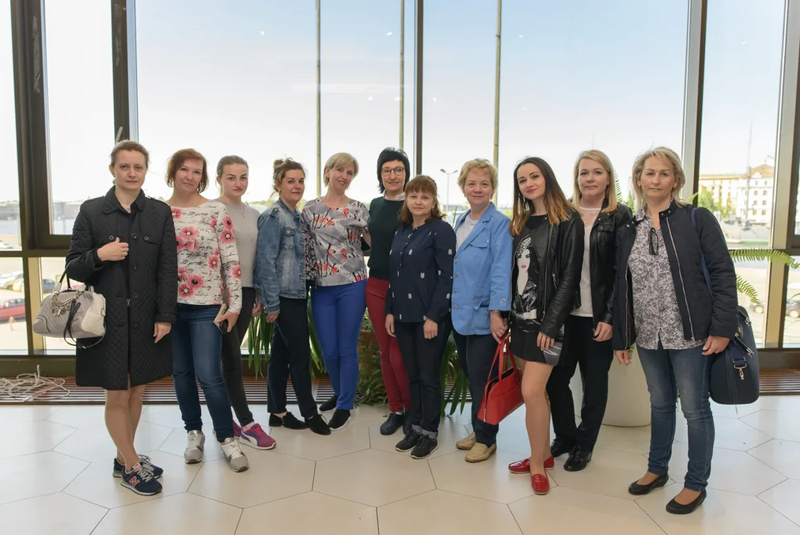
"Сестринское дело в офтальмологии"
Специализированная секция РАМС
Дата создания: 2020 год
На сегодняшний день мы активно проводим конференции, обучающие семинары и образовательные циклы повышения квалификации для медицинских сестер.
База сообщества включает более 400 участников со всей страны.
Более подробная информация:
https://medsestre.ru/rams-sections/sekcija-sestrinskoe-delo-v-oftalmologii/

Slide 3
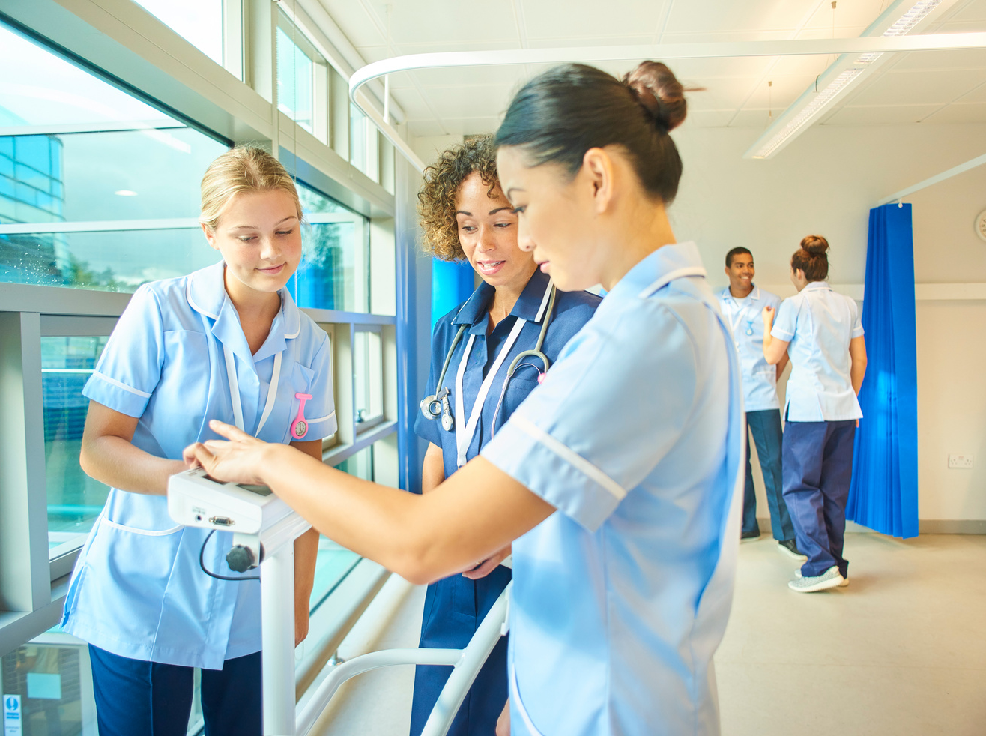
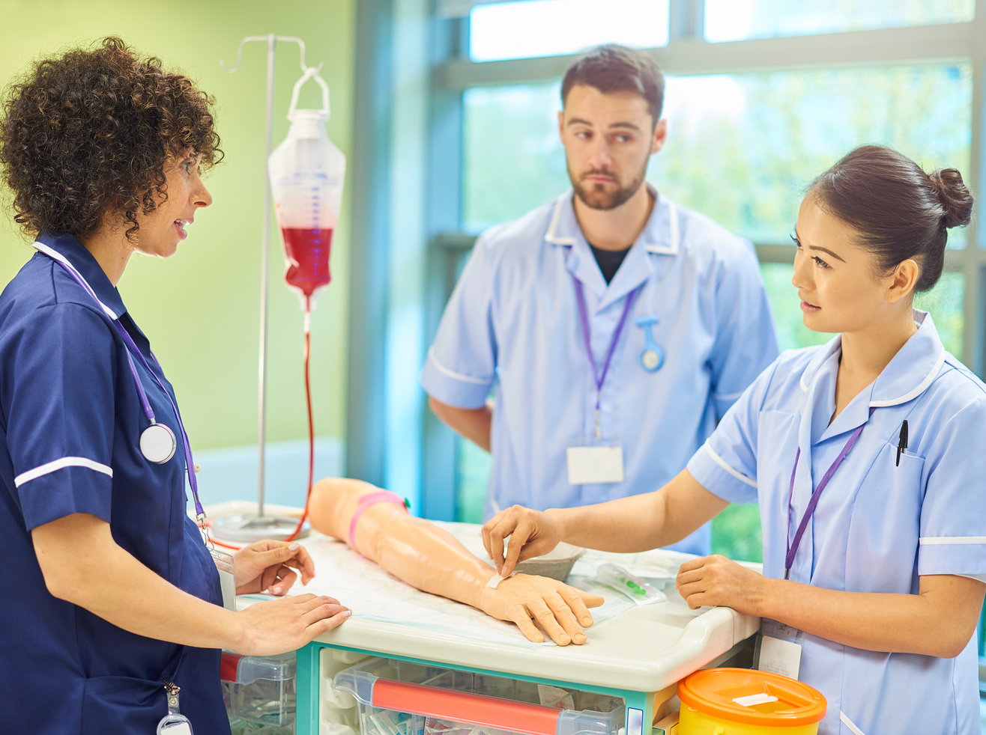
Основные задачи специализированной секции
РАЗРАБОТКА ПРОГРАММ ОБУЧЕНИЯ
ВОЗМОЖНОСТЬДЕЛИТЬСЯ РЕСУРСАМИ
РАЗВИТИЕ ПОТЕНЦИАЛА МЕДИЦИНСКИХ СЕСТЕР
ВНЕДРЕНИЕ НОВЫХ ПРАКТИК
МЕЖДУНАРОДНОЕ ВЗАИМОДЕЙТСВИЕ

Slide 4
Обучающие мероприятия для медицинских сестер
НАУЧНЫЕ МЕРОПРИЯТИЯ
ОБРАЗОВАТЕЛЬНЫЕ ПРОГРАММЫ
Циклы повышения квалификации, созданные при поддержке членов секции и аккредитованные на Портале НМО
Научно-практические конференции
Обучающие вебинары

Slide 5
Научные мероприятия 2021 г.
Научно-практические конференция:
III Научно-практическая конференция «Современные вопросы офтальмологии в практике медицинской сестры. Новые возможности и технологии»
29 мая 2021, 240 участников
Обучающие вебинары:
«Профилактика близорукости», 6 марта 2021 года, 260 участников
«Неотложные состояния в офтальмологии», 20 сентября, 2021 года, 200 участников

Slide 6
Вестник Ассоциации медицинских сестер России
Опубликовано более 10 статей за период 2019 – 2021 гг.

Slide 7
Развитие потенцила медицинских сестер
Информационная и методическая поддержка медицинских сестер
Предоставление скидок на образовательные мероприятия, циклы и медицинскую литературу для членов РАМС
Поддержка выпускников медицинских колледжей

Slide 8
СПАСИБО
ЗА ВНИМАНИЕ
Перцева Светлана Николаевна, руководитель специализированной секции РАМС
«Сестринское дело в офтальмологии»
stmilano@yandex.ru

